Slide 1
Sistem Informasi Perbankan
Lilis Sonia (18090051)
Risnanda Hasna Mufida (18090092)
Panji Oktova P(18090120)
Faqih Zada Ikhsan (18090127)
Febrian Yudho S (19092003)

Slide 2
Sistem Informasi Perbankan
Sistem informasi perbankan adalah sebuah sistem informasi untuk pencatatan, perhitungan, peringkasan, penggolongan, dan perlaporan semua kegiatan dibidang perbankan. Dan juga meningkatkan efisiensi dan efektifitas system pemeriksaan dan pengawasan perbankan. Sisteminformasi perbankan yang dimodelkan sebagai berikut :
Nasabah dapat memiliki lebih dari satu akun
Proses pendaftaran nasabah dan peminjaman dana dilakukan oleh admin
Satu nasabah akan disimpan sebagai satu data dengan id yang unik
Nasabah bisa melakukan transaksi antar bank
Nasabah bisa melakukan transaksi terus menerus hingga saldo habis

Slide 3
Untuk menyelesaikan studi kasus diatas menjadi sebuah use case diagram, umumnya terdapat 4 tahapan yang harus dilalui yaitu :
Pendefinisian Aktor
Pendefinisian Use Case
Pembuatan Use Case Skenario
Menggambarkan Use Case Diagram

Slide 4
Pendefinisian Aktor
No | Aktor | Deskripsi
1 | Admin | admin adalah orang yang bertugas dan memiliki hak akses untuk melakukan operasi pengelolaan data nasabah, data pinjamaan, data transaksi
2 | Nasabah | nasabah adalah orang yang diperbolehkan meminjam dana sesuai dengan hak aksesnya

Slide 5
Pendefinisian Use Case
No | Use Case | Deskripsi
1 | Login | Merupakan proses untuk melakukan login admin
2 | Mengelola admin | Mengelola admin merupakan proses pengelolaan data admin yang meliputi manambah admin baru, mengubah data admin, menghapus data admin, mencari data admin, dan melihat data admin
3 | Menambah admin baru | Merupakan proses menambah admin baru ke dalam basis data
4 | Mengubah admin | Merupakan proses mengubah data admin yang ada di dalam basis data
5 | Menghapus admin | Merupakan proses menghapus data admin yang ada di dalam basis data
6 | Mencari admin | Merupakan proses mencari data admin yang ada di dalam basis data
7 | Melihat admin | Merupakan proses menampilkan data admin yang ada di dalam basis data
8 | Mengelola nasabah | Mengelola nasabah merupakan proses pengelolaan data anggota yang meliputi memasukkan data nasabah, mengubah data nasabah, menghapus data nasabah, mencari data nasabah, menampilkan data nasabah
9 | Memasukkan nasabah | Merupakan proses memasukkan data nasabah ke dalam basis data
10 | Mengubah nasabah | Merupakan proses mengubah data nasabah yang ada di dalam basis data
11 | Menghapus nasabah | Merupakan proses menghapus data nasabah yang ada di dalam basis data
12 | Mencari nasbah | Merupakan proses mencari data nasbah yang ada di dalam basis data

Slide 6
 | Use Case | Deskripsi
13 | Melihat nasabah | Merupakan proses menampilkan data nasabah yang ada di dalam basis data
14 | Mengelola Peminjaman | Mengelola Peminjaman merupakan proses pengelolaan data peminjaman yang meliputi memasukkan peminjaman, melihat peminjaman, mengubah peminjaman, menghapus peminjaman dan mencari peminjaman.
15 | Memasukkan Peminjaman | Merupakan proses memasukkan data peminjaman ketika ada nasabah yang melakukan pinjaman
16 | Melihat Peminjaman | Merupakan proses menampilkan / melihat data peminjaman yang ada di dalam basis data
17 | Mengubah Peminjaman | Merupakan proses mengubah data peminjaman yang dapat dilakukan untuk mengubah status peminjaman begitu pinjaman lunas
18 | Menghapus Peminjaman | Merupakan proses menghapus data peminjaman jika ternyata peminjaman tidak jadi dilakukan atau data sudah terlalu banyak dan data sudah di backup terlebih dahulu
19 | Mencari Peminjaman | Merupakan proses mencari data peminjaman yang ada di dalam basis data
20 | Mengelola transakasi | Mengelola Transaksi merupakan proses pengelolaan data transakasi yang meliputi memasukkan data transaksi, melihat data transaksi, dan mencari data transaksi.
21 | Memasukkan Transaksi | Merupakan proses memasukkan data transaksi ke dalam basis data
22 | Melihat Transaksi | Merupakan proses menampilkan data transaksi yang ada di dalam basis data
23 | Mencari Transaksi | Merupakan proses mencari data transaksi yang ada di basis data

Slide 7
Pembuatan Use Case Skenario Login
Aksi actor | Reaksi system
Skenario normal
Masukan username dan password
 | Memeriksan valid tidak data yang dimasukan dengan memeriksan ke basis data
 | Masuk ke system
Skenario alternatif
Masukan username dan password
 | Memeriksan valid tidak data yang dimasukan dengan memeriksan ke basis data
 | Menampilkan notifikasi login gagal
Masukan username dan password yang valid
 | Memeriksan valid tidak data yang dimasukan dengan memeriksan ke basis data
 | Masuk ke system

Slide 8
Nama Use Case : menambah admin baru
Aksi Aktor | Reaksi Sistem
Skenario Normal
 | meminta status login
Memasukkan data admin sesuai kolom yang diminta
 | Memeriksa valid tidaknya data masukan
 | Menyimpan data admin ke basis data
 | Menampilkan pesan sukses disimpan
Skenario Alternatif
 | Meminta status login
Memasukkan data admin sesuai kolom yang diminta
 | Memeriksa valid tidaknya data masukan
 | menampilakn pesan bahwa data masukan tidak valid
masukan data yang valid
 | Memeriksa valid tidaknya data masukan
 | Menyimpan data admin baru ke basis data
 | Menampilkan pesan sukses disimpan

Slide 9
Melihat admin
Aksi Aktor | Reaksi Sistem
Skenario Normal
 | Memeriksa status login
masukan kata kunci
 | Menampilkan data admin yang dicari (belum detail, missal hanya judulnya saja dan tampil dalam bentuk list)
Memilih admin yang dicari
 | Menampilkan data admin (detail sebuah data admin) dari admin yang dipilih
Scenario alternative
 | Memeriksa status login
masukan kata kunci
 | tidak ada yang yang muncul
masukan kata kunci yang spesifik
 | Menampilkan data admin yang dicari (belum detail, missal hanya judulnya saja dan tampil dalam bentuk list)
Memilih admin yang dicari
 | Menampilkan data admin (detail sebuah data admin) dari admin yang dipilih

Slide 10
Mengubah admin
Aksi Aktor | Reaksi Sistem
Skenario Normal
 | 1. Memeriksa status login
2. Memasukkan kata kunci
 | 3. Mencari data admin yang akan diubah
 | 4. Menampilkan data admin yang dicari (dengan tampilan belum detail)
5. Memilih data admin yang akan diubah
 | 6. Menampilkan data admin yang dipilh(dengan tampilan detail)
7. Mengubah data admin
 | 8. Memeriksa valid tidaknya data masukan
 | 9. Menyimpan data yang telah diubah ke basis data
 | 10. Menampilkan pesan bahwa data sukses disimpan
Skenario Alternatif
 | 1. Memeriksa status login
2. Memasukkan kata kunci
 | 3. Mencari data admin yang akan diubah
 | 4. Menampilkan data admin yang dicari(dengan tampilan belum detail)
5. Memilih data admin yang akan diubah
 | 6. Menampilkan data admin (dengan tampilan detail)
7. Mengubah data admin
 | 8. Memeriksa valid tidaknya data masukan
 | 9. Menampilkan pesan bahwa data yang dimasukan tidak valid
10. memasukan data yang valid
 | 11. Memeriksa valid tidaknya data masukan
 | 12. Menyimpan data yang telah diubah ke basis data
 | 13. Menampilkan pesan bahwa data sukses disimpan

Slide 11
Menghapus admin
Aksi Aktor | Reaksi Sistem
Skenario Normal
 | 1. Memeriksa status login
2. Memasukkan kata kunci
 | 3. Mencari data admin yang akan dihapus
 | 4. Menampilkan data admin yang dicari(dengan tampilan belum detail)
5. Memilih data admin yang akan dihapus
 | 6. Menampilkan pesan konfirmasi apakah data akan benar-benar dihapus
7. Pilihan setuju data akan dihapus
 | 8. Menghapus data admin dari basis data
 | 9. Menampilkan pesan bahwa data sukses dihapus
Skenario Alternatif
 | 1. Memeriksa status login
2. Memasukkan kata kunci
 | 3. Mencari data admin yang akan dihapus
 | 4. Menampilkan data admin yang dicari(denagan tampilan detail)
5. Memilih data admin yang akan dihapus
 | 6. Menampilkan pesan konfirmasi apakah data akan benar-benar dihapus
7. Pilihan tidak setuju data dihapus
 | 8. Kembali ke form pencarian admin

Slide 12
Mencari Data Admin
Aksi Aktor | Reaksi Sistem
Skenario Normal
1. Memasukkan kata kunci
 | 2. meminta status login
 | 3. Menampilkan data admin yang dicari (belum valid, hanya berupa judul atau belum dalam bentuk list)
4. Memilih data admin yang akan dicari
 | 5. Menampilkan keseluruhan dari data admin (detail data admin dari data yang dicari )
Skenario Alternatif
1. Memasukkan kata kunci
 | 2. Mencari data yang dicari
 | 3. Menampilkan pesan jika data admin yang dicari tidak ada
4. Memasukkan kata kunci
 | 5. Mencari data admin yang diminta
 | 6. Menampilkan data admin yang dicari (belum valid, hanya berupa judul atau belum dalam bentuk list)
7. Memilih data admin yang akan dicari
 | 8. Menampilkan keseluruhan dari data admin (detail data admin dari data yang dicari )

Slide 13
Nama Use Case : menambah data nasabah baru
Aksi Aktor | Reaksi Sistem
Skenario Normal
 | 1. meminta status login
2. Memasukkan data nasabah pada kolom yang diminta
 | 3. Memeriksa valid tidaknya data masukan
 | 4. Menyimpan data login nasabah ke basis data
 | 5. Menampilkan pesan sukses disimpan
Skenario Alternatif
 | 1. Meminta status login
2. Memasukkan data sesuai kolom yang dimta
 | 3. Memeriksa valid tidaknya data masukan
 | 4. menampilakn pesan bahwa data masukan tidak valid
5. masukan data yang valid
 | 5. Memeriksa valid tidaknya data masukan
 | 6. Menyimpan data nasabah baru ke basis data
 | 7. Menampilkan pesan sukses disimpan

Slide 14
Melihat data nasabah
Aksi Aktor | Reaksi Sistem
Skenario Normal
 | 1. meminta status login
2. masukan kata kunci
 | 3. Menampilkan data nasabah yang dicari (dengan tampilan belum detail)
4. Memilih data nasabah yang dicari
 | 5. Menampilkan data nasabah (dengan tampilan detail)
Scenario alternative
 | 1. Memeriksa status login
2. masukan kata kunci
 | 3. tidak ada yang yang muncul
4. masukan kata kunci yang spesifik
 | 5. Menampilkan data nasabah yang dicari (dengan tampilan belum detail)
6. Memilih nasabah yang dicari
 | 7. Menampilkan data nasabah (dengan tampilan detail)

Slide 15
Mengubah data nasabah
Aksi Aktor | Reaksi Sistem
Skenario Normal
 | 1. meminta status login
2. Memasukkan kata kunci
 | 3. Mencari data nasabah yang akan diubah
 | 4. Menampilkan data nasabah yang dicari (dengan tampilan belum detail)
5. Memilih data nasabah yang akan diubah
 | 6. Menampilkan data nasabah yang dipilh(dengan tampilan detail)
7. Mengubah data nasabah
 | 8. Memeriksa valid tidaknya data masukan
 | 9. Menyimpan data yang telah diubah ke basis data
 | 10. Menampilkan pesan bahwa data sukses disimpan
Skenario Alternatif
 | 1. Memeriksa status login
2. Memasukkan kata kunci
 | 3. Mencari data nasabah yang akan diubah
 | 4. Menampilkan data nasabah yang dicari(dengan tampilan belum detail)
5. Memilih data nasabah yang akan diubah
 | 6. Menampilkan data nasabah (dengan tampilan detail)
7. Mengubah data nasabah
 | 8. Memeriksa valid tidaknya data masukan
 | 9. Menampilkan pesan bahwa data yang dimasukan tidak valid
10. memasukan data yang valid
 | 11. Memeriksa valid tidaknya data masukan
 | 12. Menyimpan data yang telah diubah ke basis data
 | 13. Menampilkan pesan bahwa data sukses disimpan

Slide 16
Mencari Data Nasabah
Aksi Aktor | Reaksi Sistem
Skenario Normal
1. Memasukkan kata kunci
 | 2. meminta status login
 | 3. Menampilkan data nasabah yang dicari (dengan tampilan belum detail)
4. Memilih data nasabah yang akan dicari
 | 5. Menampilkan keseluruhan dari data nasabah(dengan tampilan detail)
Skenario Alternatif
1. Memasukkan kata kunci
 | 2. Mencari data yang dicari
 | 3. Menampilkan pesan jika data nasabah yang dicari tidak ada
4. Memasukkan kata kunci
 | 5. Mencari data nasabah yang diminta
 | 6. Menampilkan data nasabah yang dicari (dengan tampilan belum detail)
7. Memilih data nasabah yang akan dicari
 | 8. Menampilkan keseluruhan dari data nasabah(dengan tampilan detail)

Slide 17
Menghapus Data Nasabah
Aksi Aktor | Reaksi Sistem
Skenario Normal
 | 1. meminta status login
2. Memasukkan kata kunci
 | 3. Mencari data anasabah yang akan dihapus
 | 4. Menampilkan data nasabah yang dicari (belum valid, hanya berupa judul atau belum dalam bentuk list)
5. Memilih data nasabah yang akan dihapus
 | 6. Menampilkan pesan konfirmasi apakah akan dihapus secara permanent atau tidak
7. Mengklik pilihan setuju data dihapus
 | 8. Menghapus data nasabah dari basis data
 | 9. Menampilkan pesan jika data sudah dihapus
Skenario Alternatif
 | 1. meminta status login
2. Memasukkan kata kunci dan kategori pencarian
 | 3. Mencari data nasabah yang akan dihapus
 | 4. Menampilkan data nasabah yang dicari (belum valid, hanya berupa judul atau belum dalam bentuk list)
5. Memilih data nasabah yang akan dihapus
 | 6. Menampilkan pesan konfirmasi apakah akan dihapus secara permanent atau tidak
7. Mengklik pilihan tidak setuju data dihapus
 | 8. Kembali ke kolom pencarian nasabah

Slide 18
Menambah Data Pinjaman
Aksi Aktor | Reaksi Sistem
Skenario Normal
 | 1. meminta status login
2. Memasukkan data nasabah pada kolom yang diminta
 | 3. Memeriksa valid tidaknya data masukan
4. memasukan nominal pinjaman
 | 5. Menampilkan pesan konfirmasi apakah akan melakukan
6. Mengklik pilihan setuju
 | 7. Menampilkan pesan jika pinjaman sudah dilakukan
Skenario Alternatif
 | 1. Meminta status login
2. Memasukkan data sesuai kolom yang diminta
 | 3. Memeriksa valid tidaknya data masukan
 | 4. menampilakn pesan bahwa data masukan tidak valid
5. memasukan nominal pinjaman
 | 6. Menampilkan pesan konfirmasi apakah akan melakukan
7. Mengklik pilihan tidak setuju
 | 8. Menampilkan pesan jika pinjaman tidak dilakukan
 | 9. kembali ke menu awal

Slide 19
Mengubah Data Pinjaman
Aksi Aktor | Reaksi Sistem
Skenario Normal
 | 1. meminta status login
2. Memasukkan kata kunci
 | 3. Mencari data pinjaman yang akan diubah
 | 4. Menampilkan data pinjaman yang dicari (dengan tampilan belum detail)
5. Memilih data nasabah yang akan diubah
 | 6. Menampilkan data nasabah yang dipilh(dengan tampilan detail)
7. Mengubah data nasabah
 | 8. Memeriksa valid tidaknya data masukan
 | 9. Menyimpan data yang telah diubah ke basis data
 | 10. Menampilkan pesan bahwa data sukses disimpan
Skenario Alternatif
 | 1. Memeriksa status login
2. Memasukkan kata kunci
 | 3. Mencari data pinjaman yang akan diubah
 | 4. Menampilkan data pinjaman yang dicari(dengan tampilan belum detail)
5. Memilih data pinjaman yang akan diubah
 | 6. Menampilkan data pinjaman (dengan tampilan detail)
7. Mengubah data pinjaman
 | 8. Memeriksa valid tidaknya data masukan
 | 9. Menampilkan pesan bahwa data yang dimasukan tidak valid
10. memasukan data yang valid
 | 11. Memeriksa valid tidaknya data masukan
 | 12. Menyimpan data yang telah diubah ke basis data
 | 13. Menampilkan pesan bahwa data sukses disimpan

Slide 20
Mencari Data pinjaman
Aksi Aktor | Reaksi Sistem
Skenario Normal
1. Memasukkan kata kunci
 | 2. meminta status login
 | 3. Menampilkan data admin yang dicari (belum valid, hanya berupa judul atau belum dalam bentuk list)
4. Memilih data pinjaman yang akan dicari
 | 5. Menampilkan keseluruhan dari data pinjaman (detail data pinjaman dari data yang dicari )
Skenario Alternatif
1. Memasukkan kata kunci
 | 2. Mencari data yang dicari
 | 3. Menampilkan pesan jika data admin yang dicari tidak ada
4. Memasukkan kata kunci
 | 5. Mencari data pinjaman yang diminta
 | 6. Menampilkan data pinjaman yang dicari (belum valid, hanya berupa judul atau belum dalam bentuk list)
7. Memilih data pinjaman yang akan dicari
 | 8. Menampilkan keseluruhan dari data transaksi (detail data pinjaman dari data yang dicari )

Slide 21
Melihat data pinjaman
Aksi Aktor | Reaksi Sistem
Skenario Normal
 | 1. meminta status login
2. masukan kata kunci
 | 3. Menampilkan data pinjaman yang dicari (dengan tampilan belum detail)
4. Memilih data pinjaman yang dicari
 | 5. Menampilkan data pinjaman (detail sebuah dari data pinjaman yang dipilih)
Scenario alternative
 | 1. Memeriksa status login
2. masukan kata kunci
 | 3. tidak ada yang yang muncul
4. masukan kata kunci yang spesifik
 | 5.Menampilkan data pinjaman (detail sebuah dari data pinjaman yang dipilih)
6. Memilih pinjaman yang dicari
 | 7.Menampilkan data pinjaman (detail sebuah dari data pinjaman yang dipilih)

Slide 22
Menambah data transaksi
Aksi Aktor | Reaksi Sistem
Skenario Normal
 | 1. meminta status login
2. Memasukkan data transaksi pada kolom yang diminta
 | 3. Memeriksa valid tidaknya data masukan
 | 4. Menyimpan data transaksi ke basis data
 | 5. Menampilkan pesan sukses disimpan
Skenario Alternatif
 | 1. Meminta status login
2. Memasukkan data sesuai kolom yang diminta
 | 3. Memeriksa valid tidaknya data masukan
 | 4. menampilakn pesan bahwa data masukan tidak valid
5. masukan data yang valid
 | 5. Memeriksa valid tidaknya data masukan
 | 6. Menyimpan data transaksi ke basis data
 | 7. Menampilkan pesan sukses disimpan

Slide 23
Mencari Data transaksi
Aksi Aktor | Reaksi Sistem
Skenario Normal
1. Memasukkan kata kunci
 | 2. meminta status login
 | 3. Menampilkan data transaksi(dengan tampilan belum detail)
4. Memilih data transaksi yang akan dicari
 | 5. Menampilkan keseluruhan dari data admin (detail data transaksi dari data yang dicari )
Skenario Alternatif
1. Memasukkan kata kunci
 | 2. Mencari data yang dicari
 | 3. Menampilkan pesan jika data transaksi yang dicari tidak ada
4. Memasukkan kata kunci
 | 5. Mencari data transaksi yang diminta
 | 6. Menampilkan data transaksi yang dicari (dengan tampilan detail)
7. Memilih data transaksi yang akan dicari
 | 8. Menampilkan keseluruhan dari data transaksi (detail data transaksi dari data yang dicari )

Slide 24
Melihat data transaksi
Aksi Aktor | Reaksi Sistem
Skenario Normal
 | 1. meminta status login
2. masukan kata kunci
 | 3. Menampilkan data transaksi yang dicari (dengan tampilan belum detail)
4. Memilih data transaksi yang dicetak
 | 5. mencetak data transaksi
Scenario alternative
 | 1. Memeriksa status login
2. masukan kata kunci
 | 3. tidak ada yang yang muncul
4. masukan kata kunci yang spesifik
 | 5.Menampilkan data transaksi (dengan tampilan belum detail)
6. Memilih pinjaman yang dicetak
 | 7.mencetak data transaksi

Slide 25
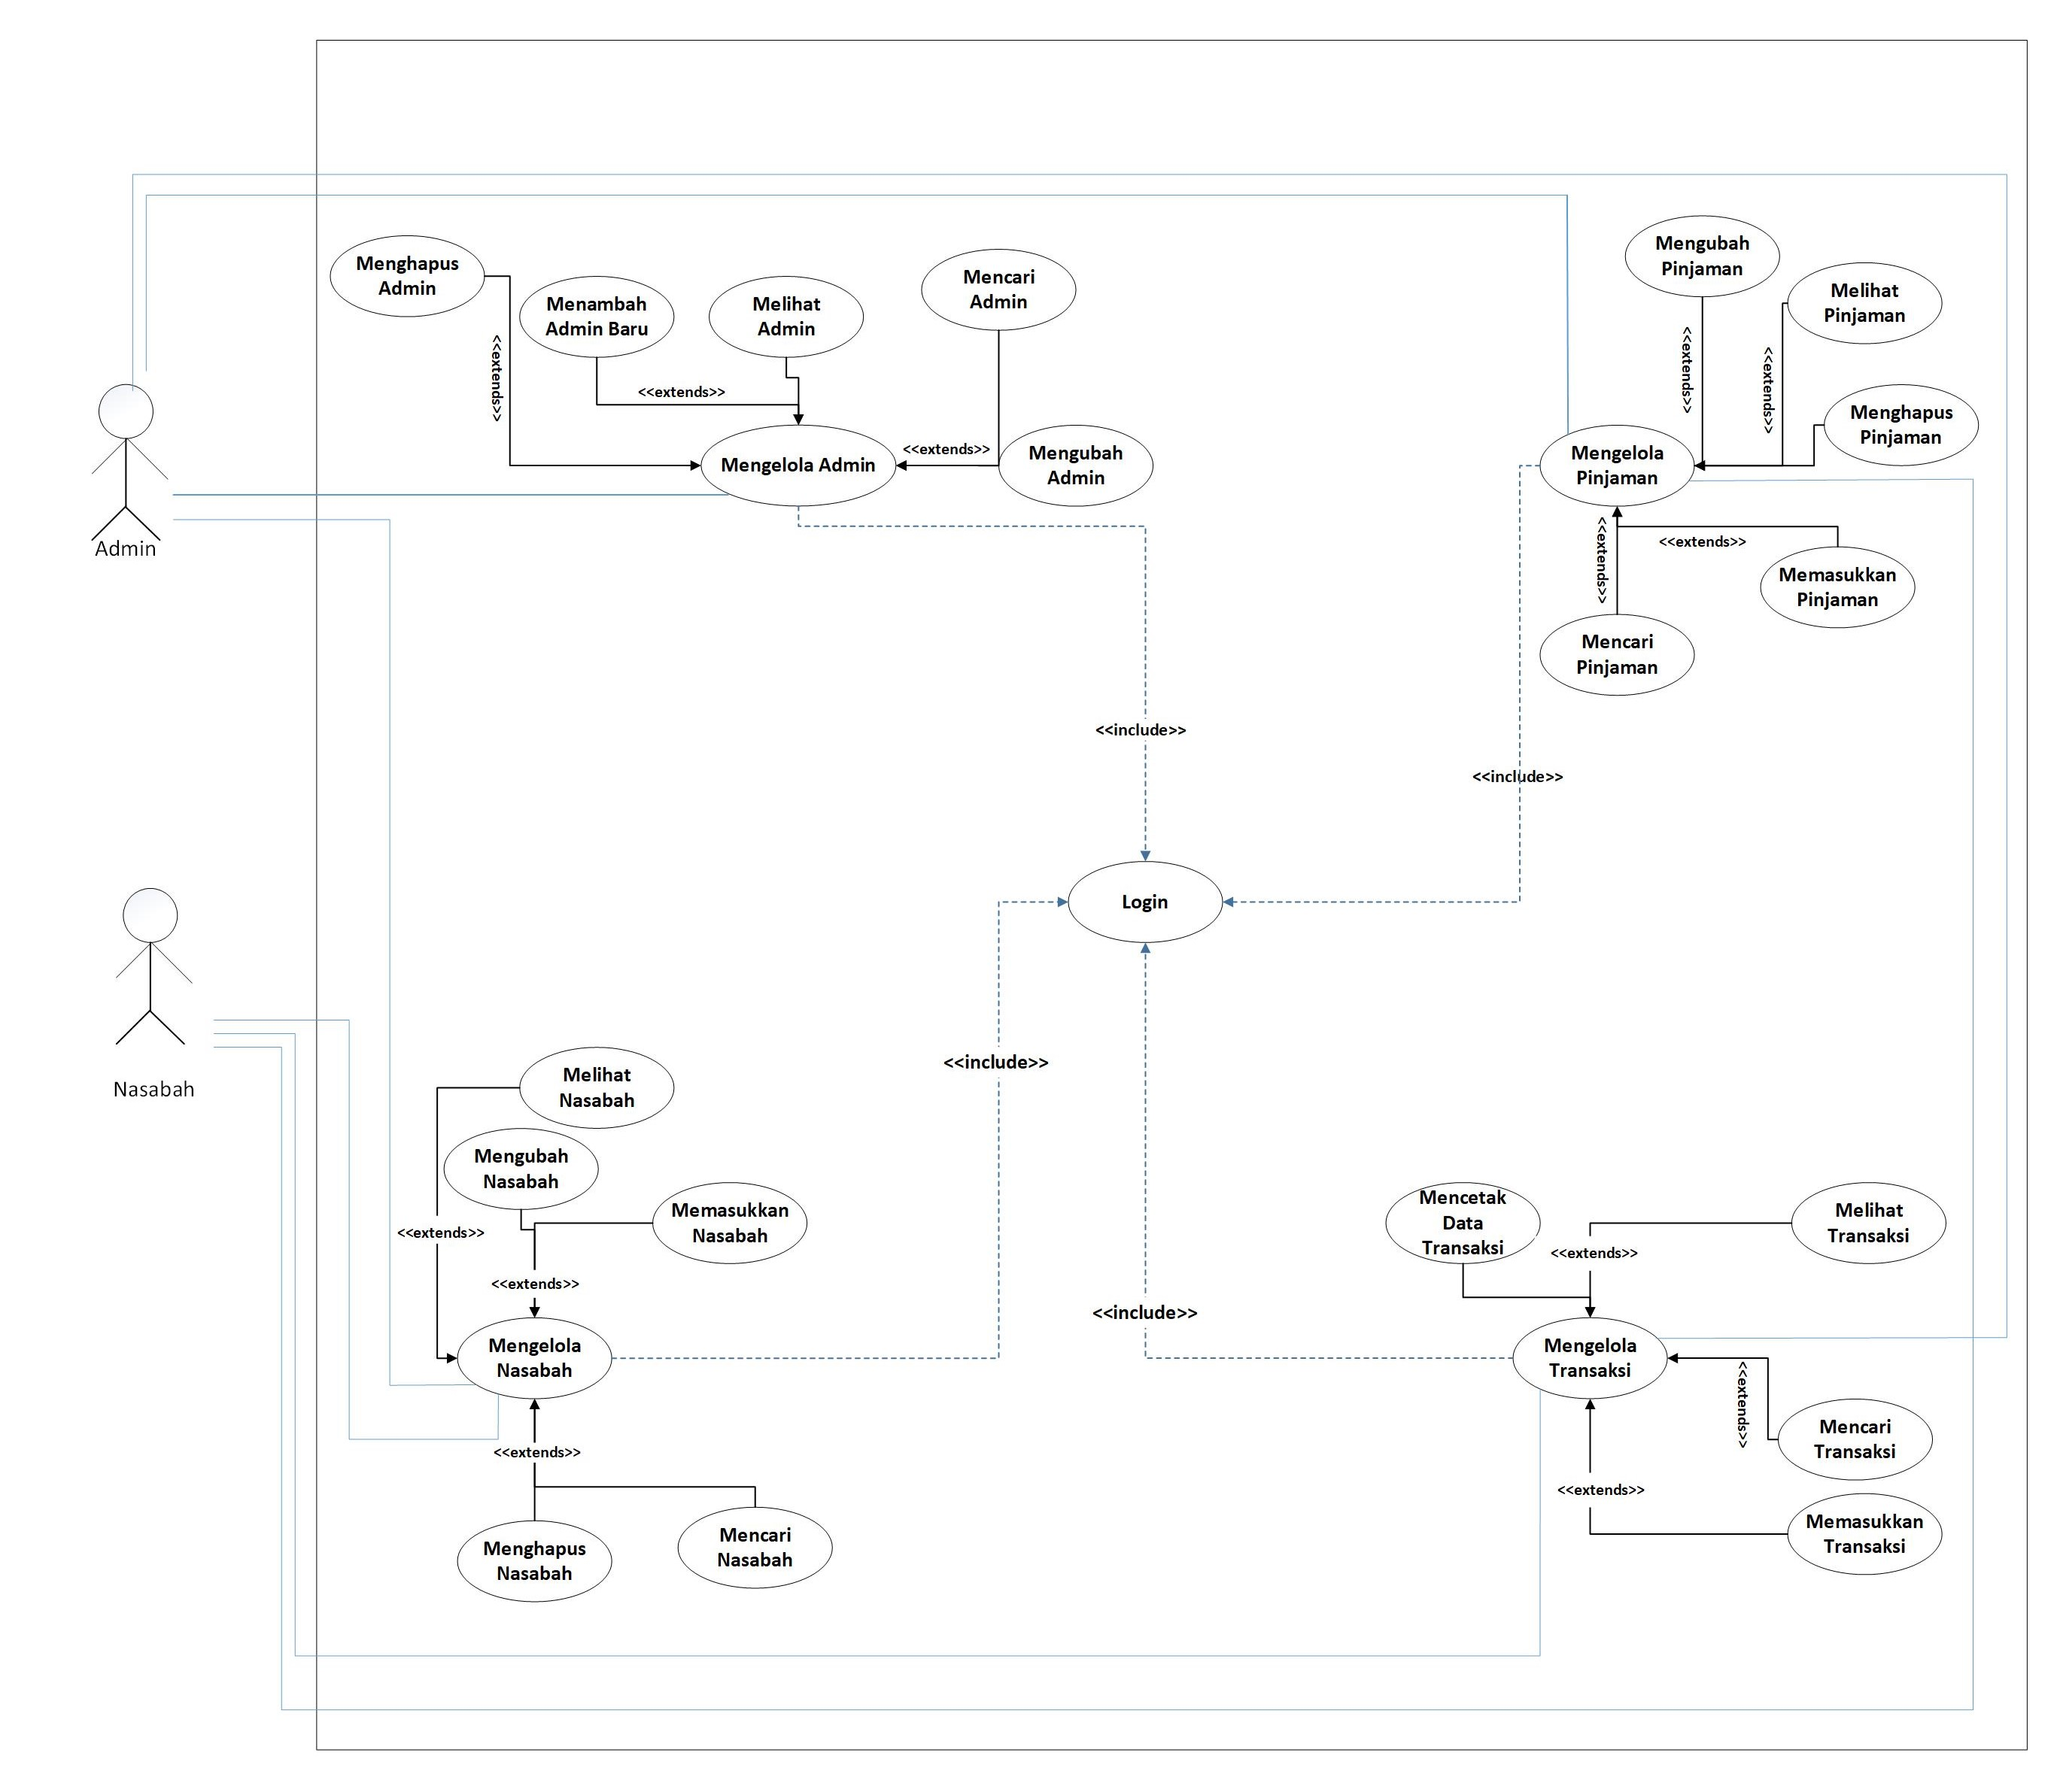

Slide 26
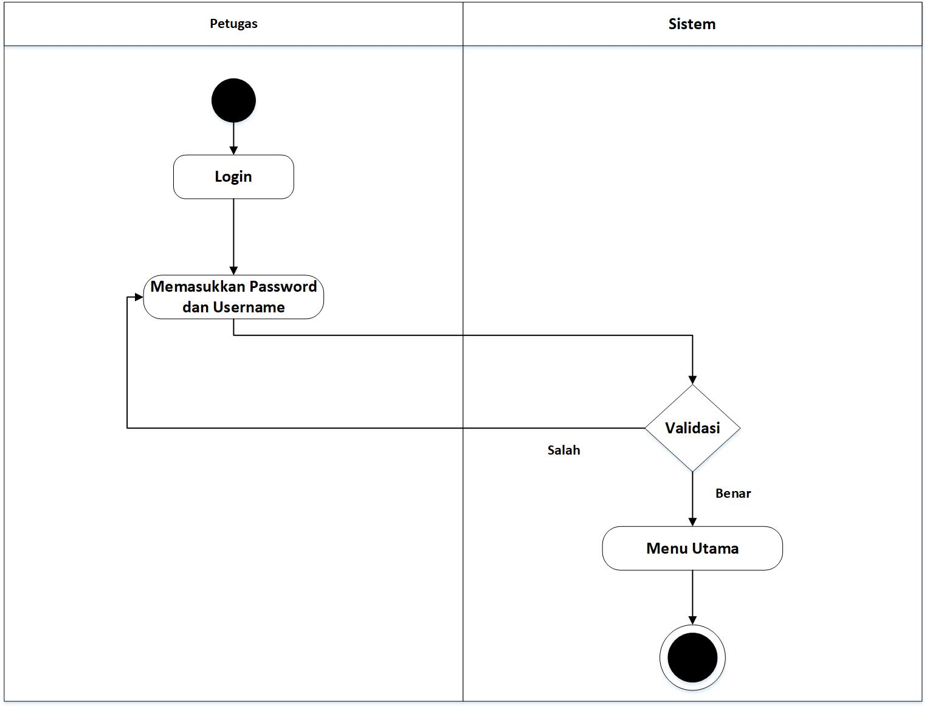
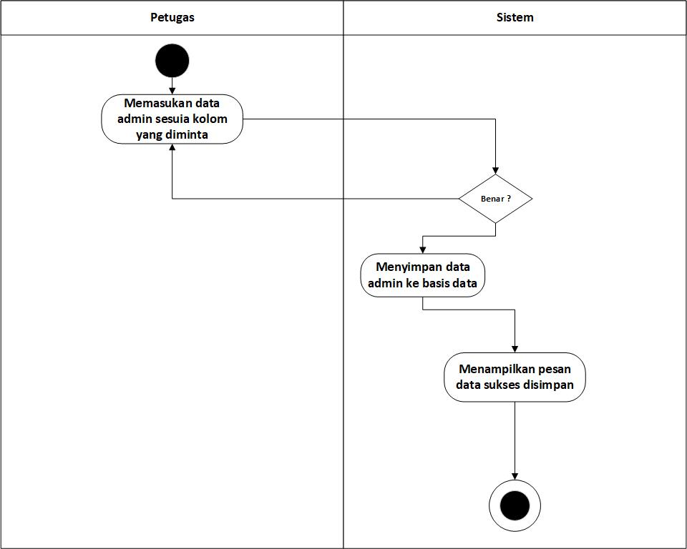
Login Untuk Admin
Menambah Data Admin

Slide 27
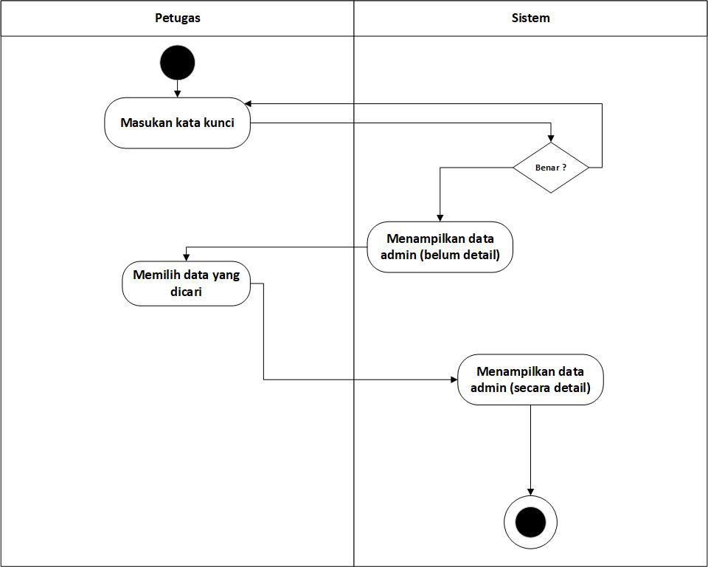
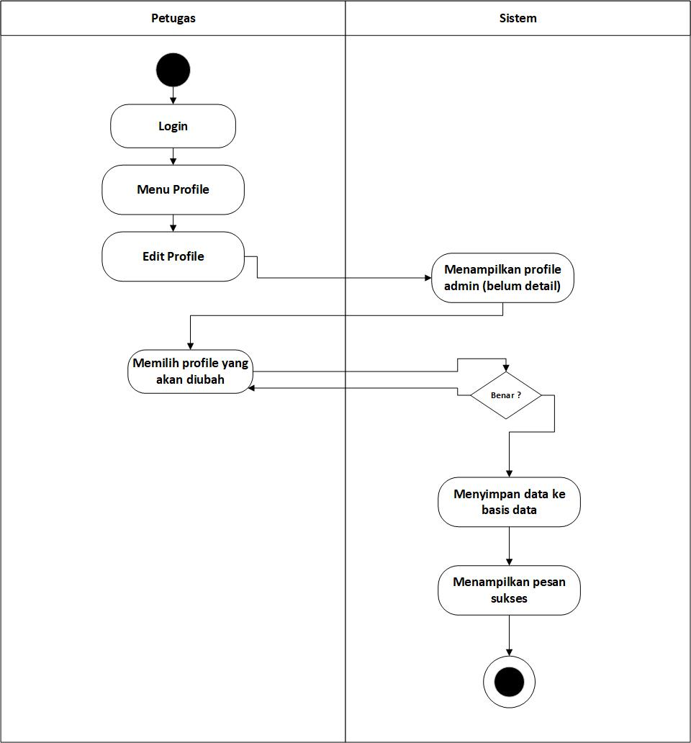
Melihat Admin
Mengubah Admin

Slide 28
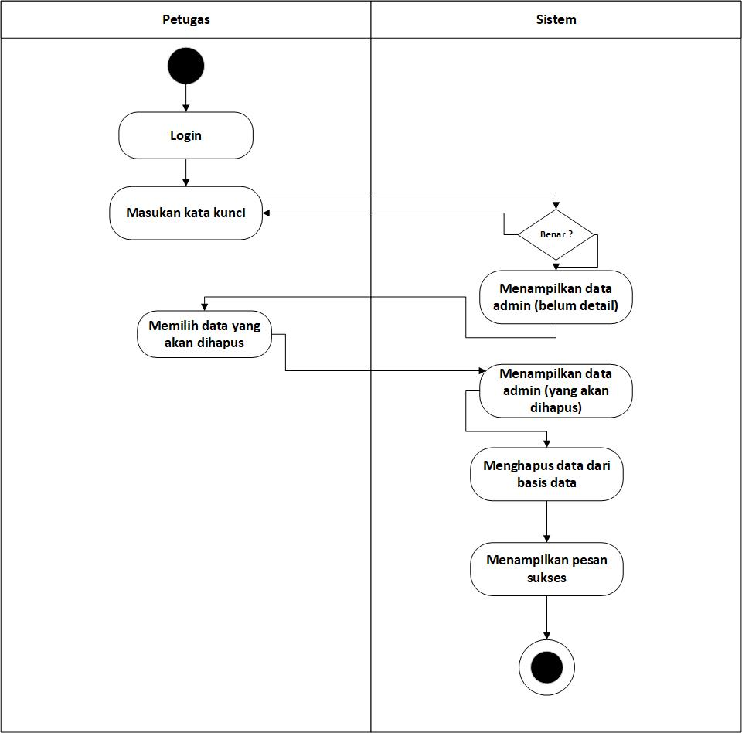
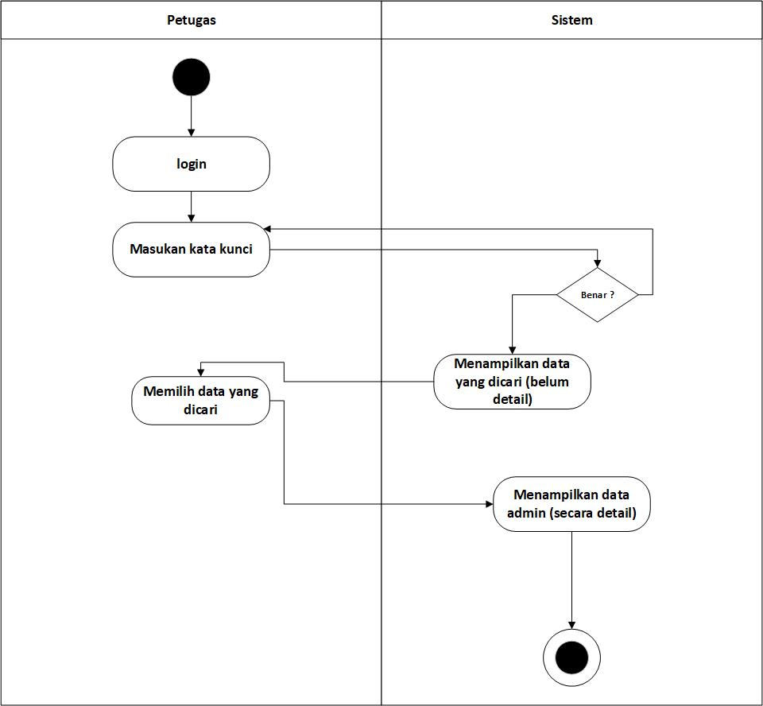
Menghapus Admin
Mencari Data Admin

Slide 29

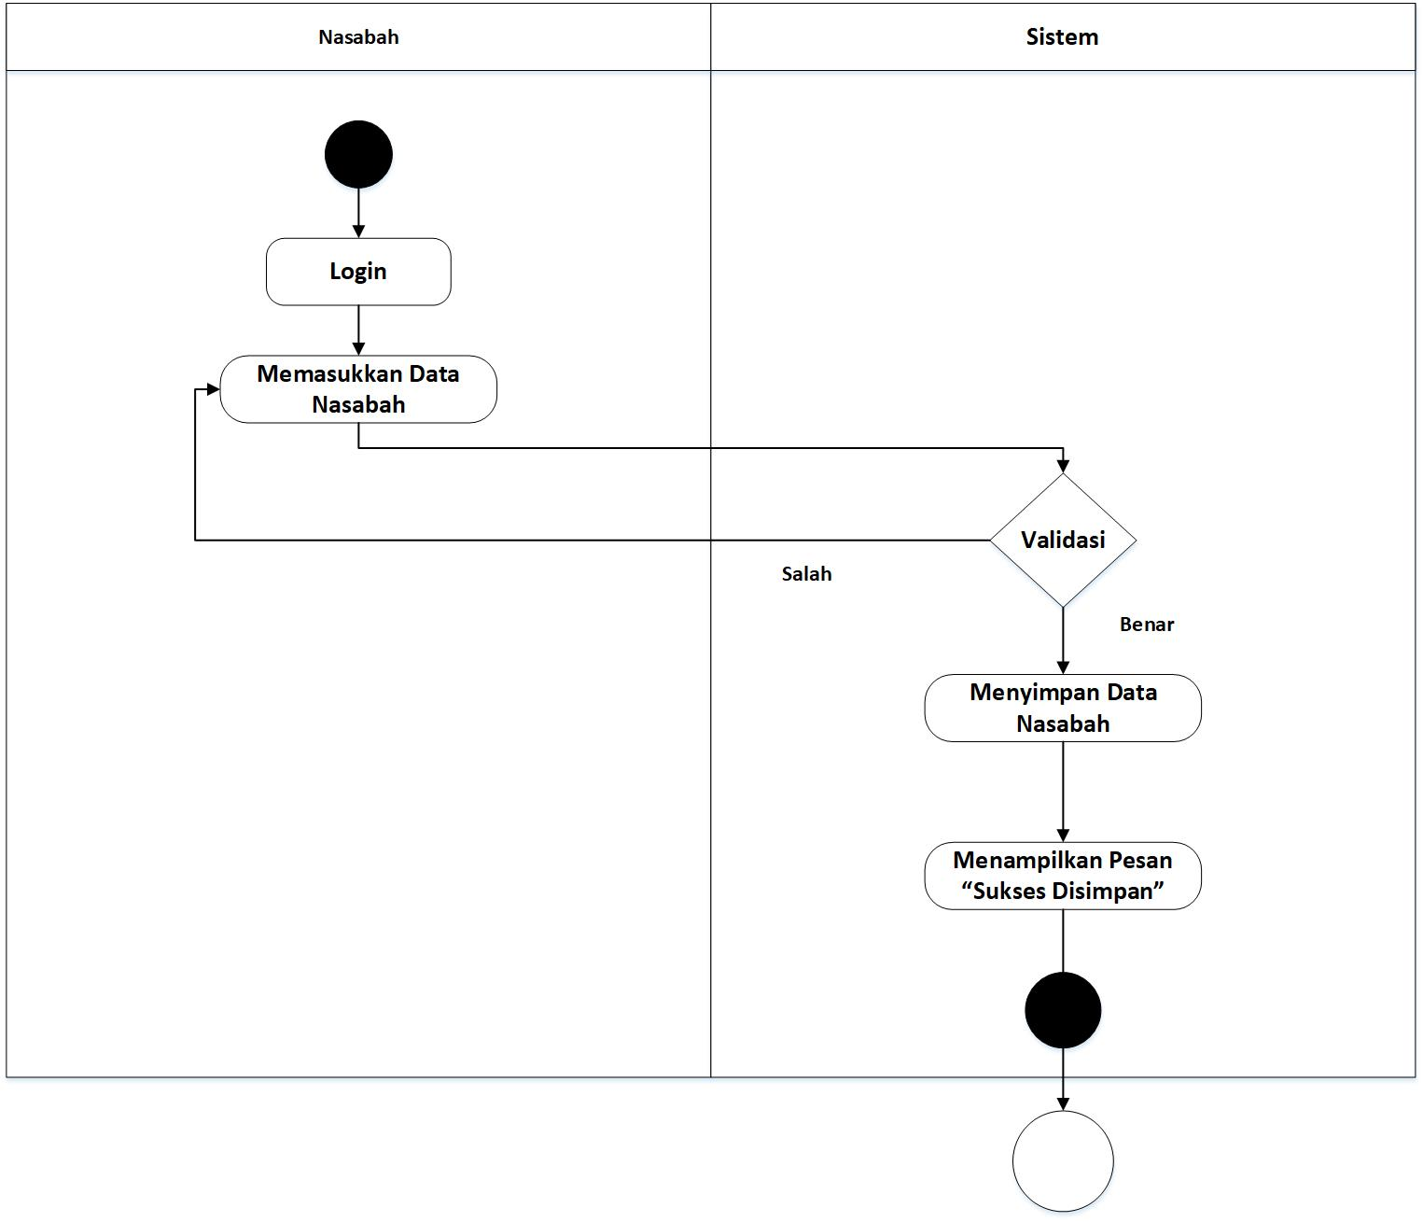
Login Nasabah
Menambah Data Nasabah

Slide 30
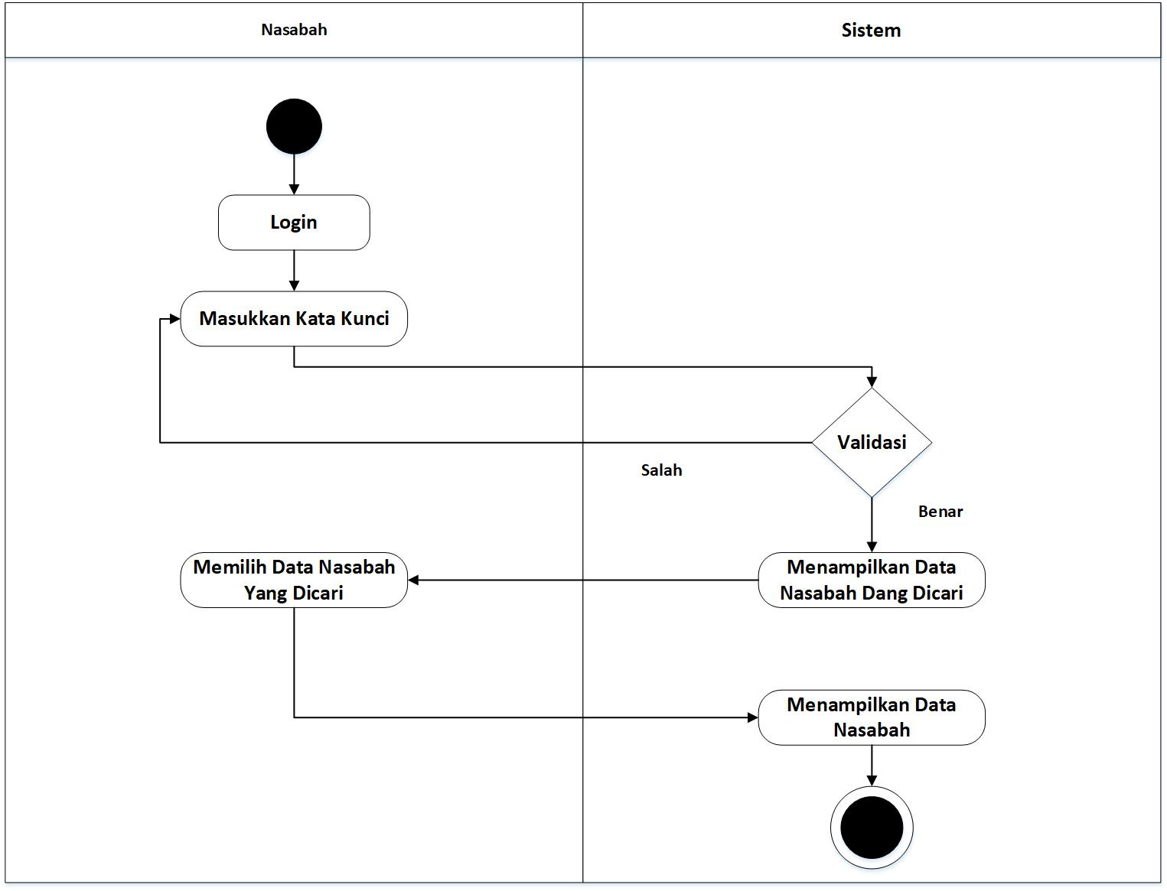
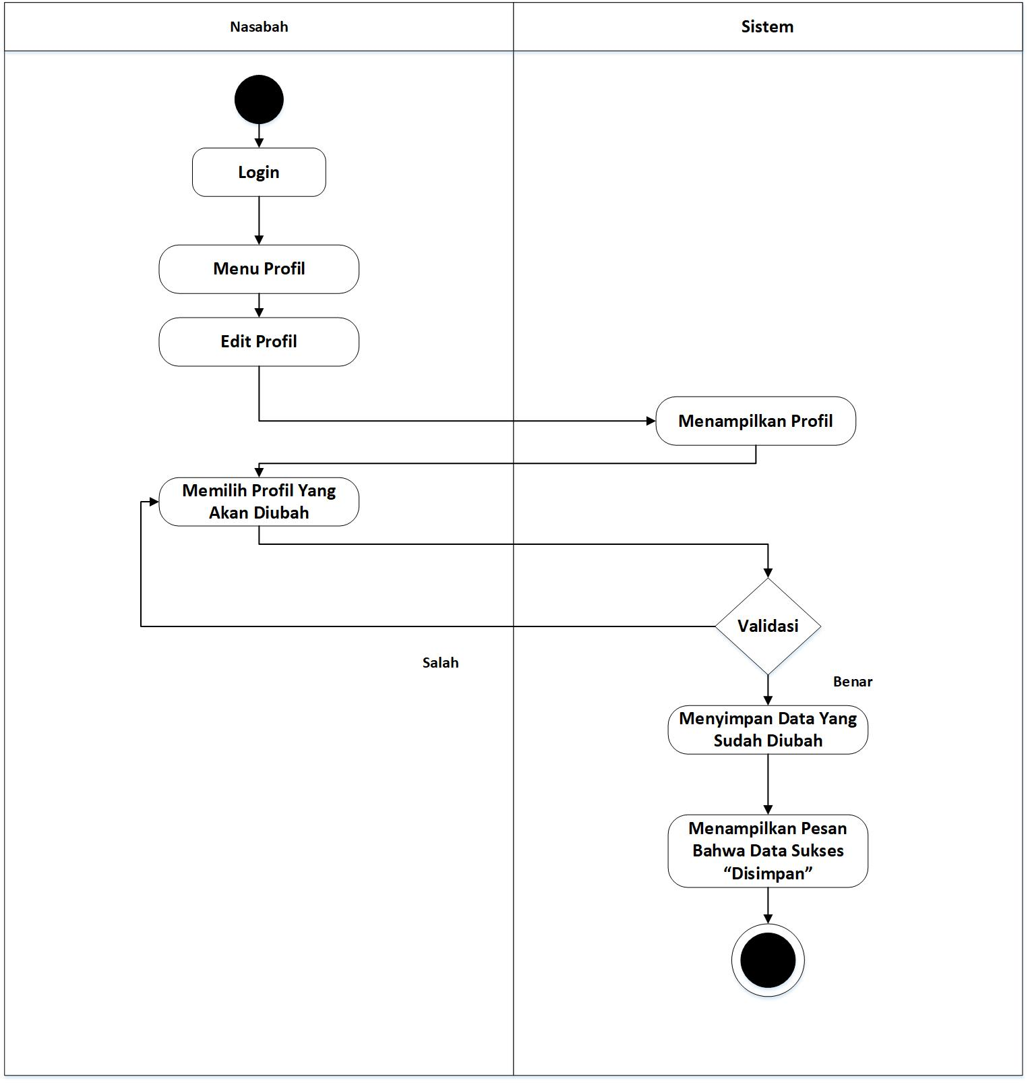
Mengubah Data Nasabah
Melihat data Nasabah

Slide 31
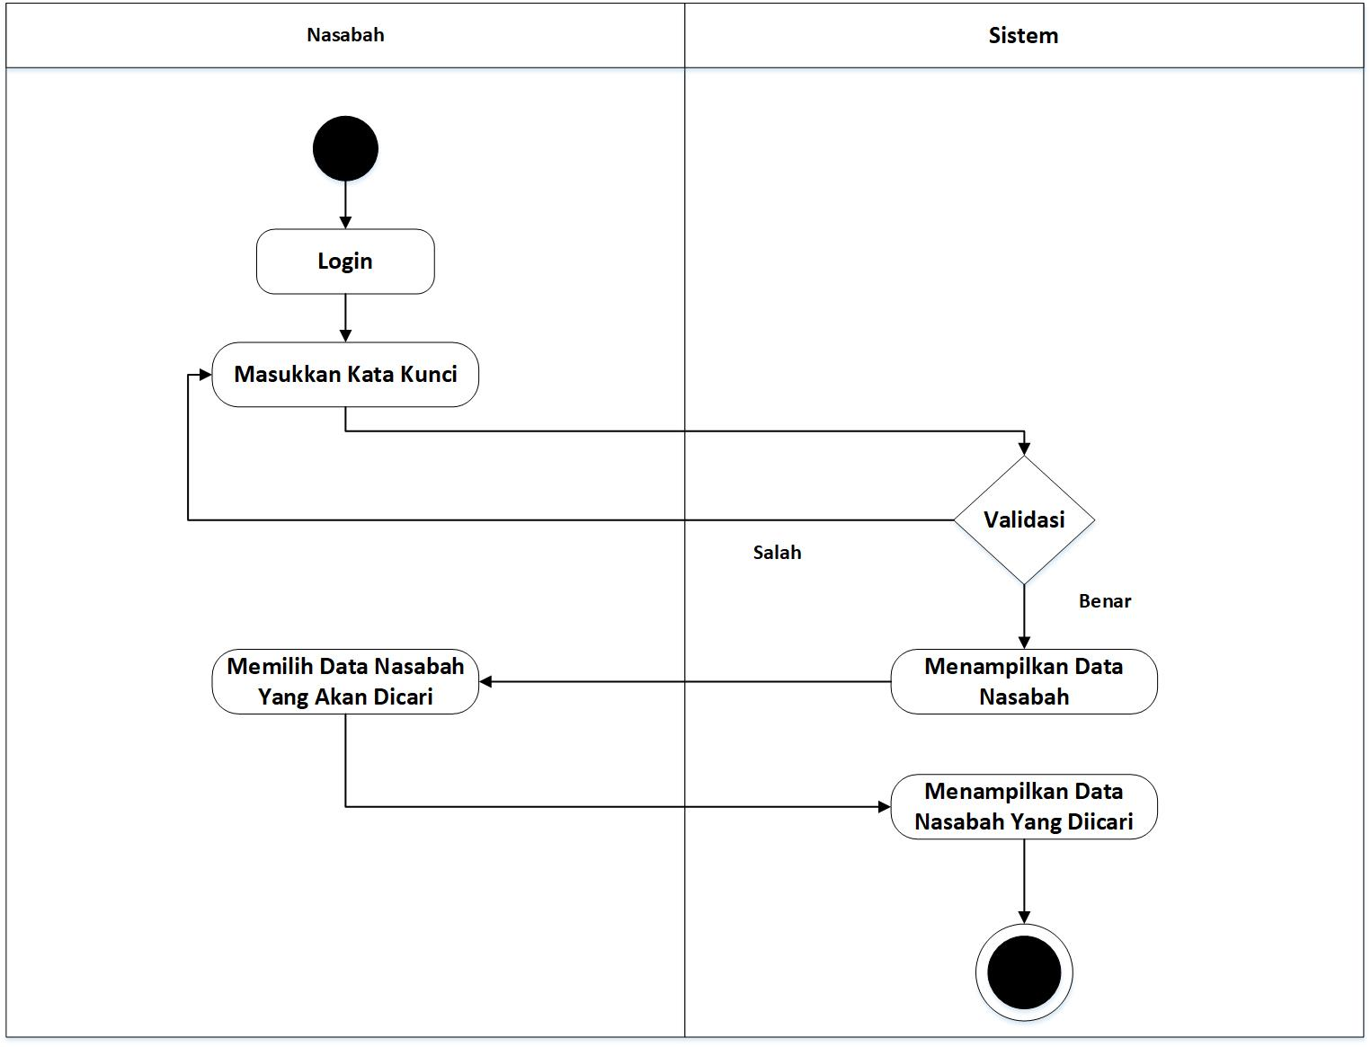
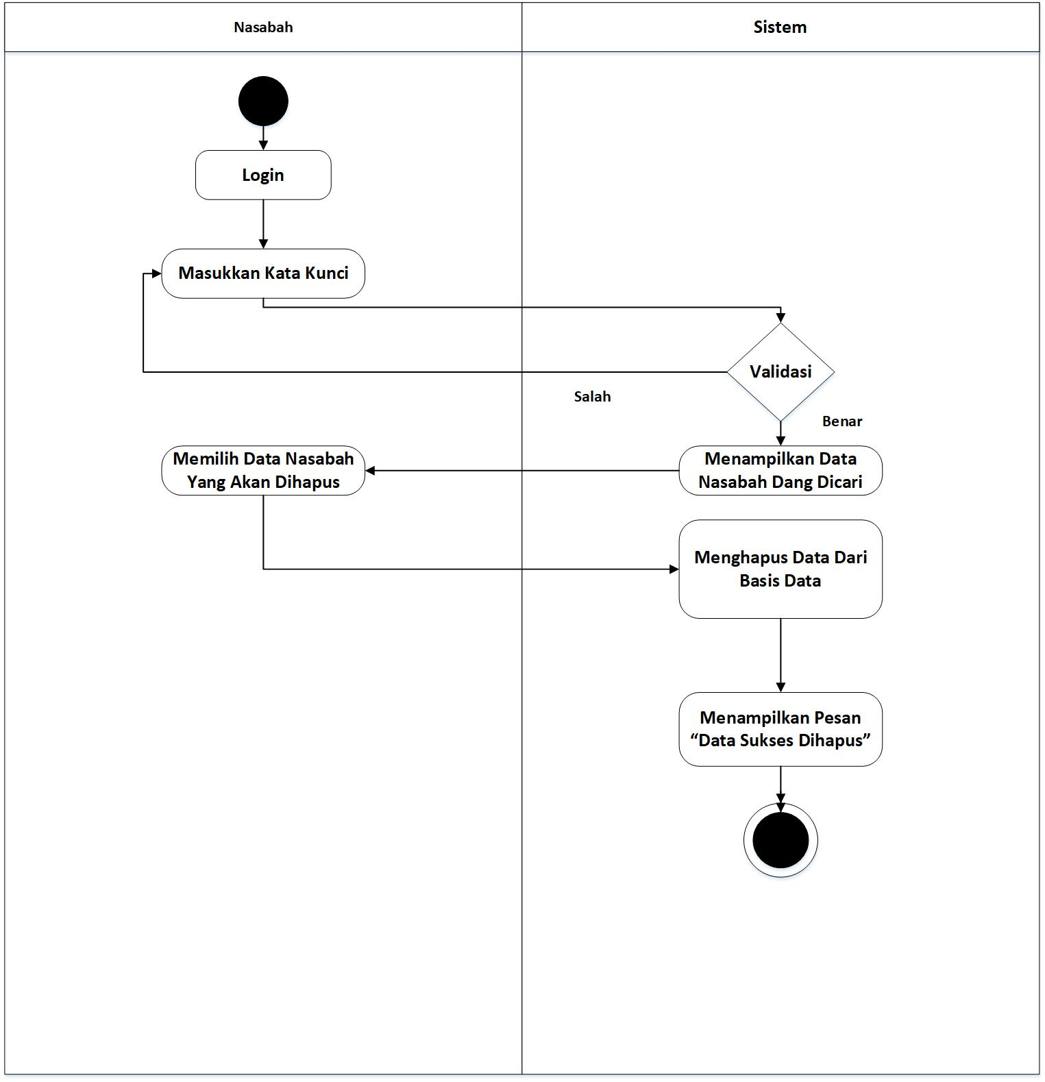
Menghapus Data Nasabah
Mencari Data Nasabah

Slide 32
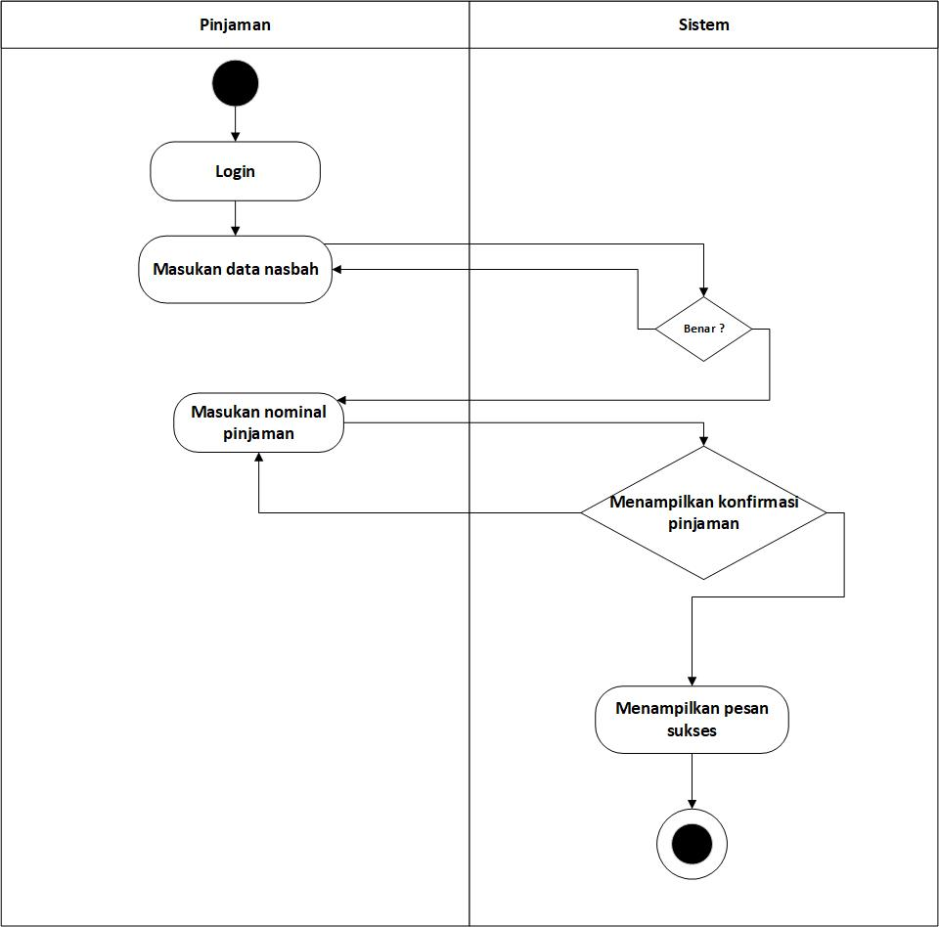
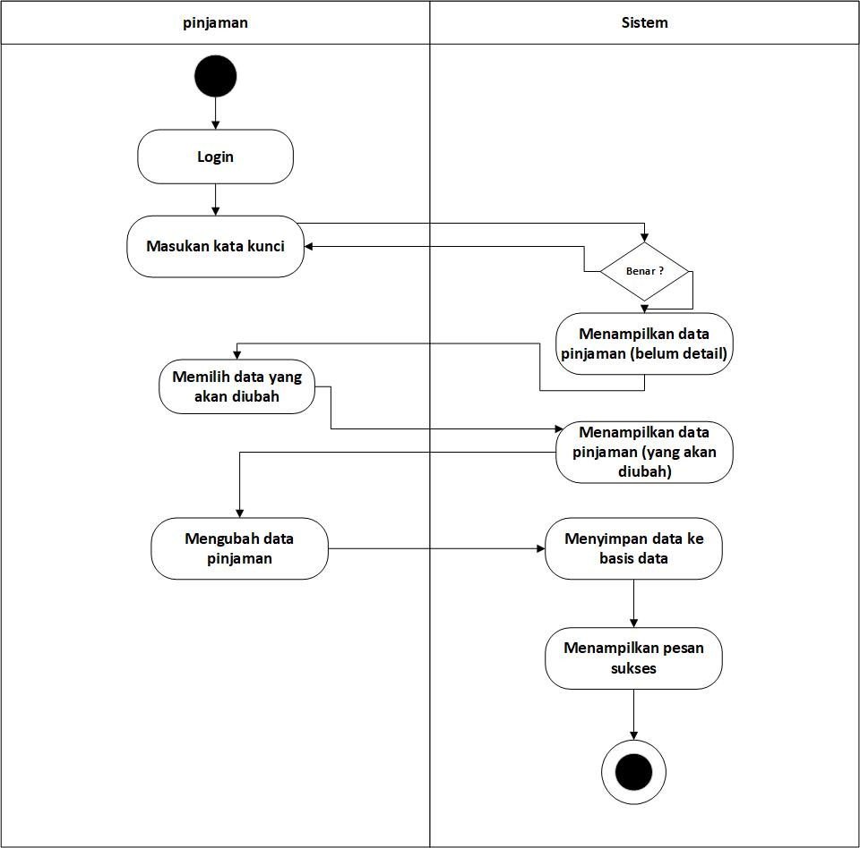
Mengubah Data Pinjaman
Menambah Data Pinjaman

Slide 33

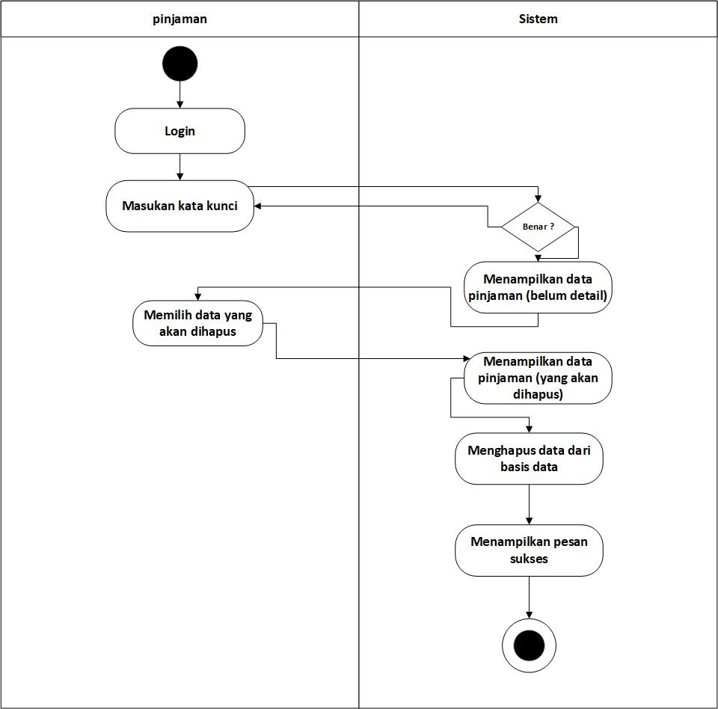
Menghapus Data Pinjaman
Mencari Data Pinjaman

Slide 34
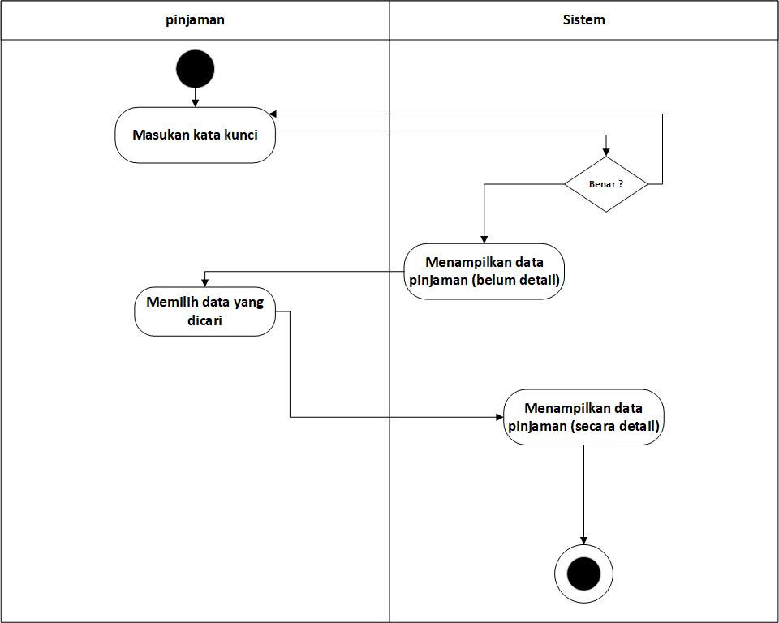
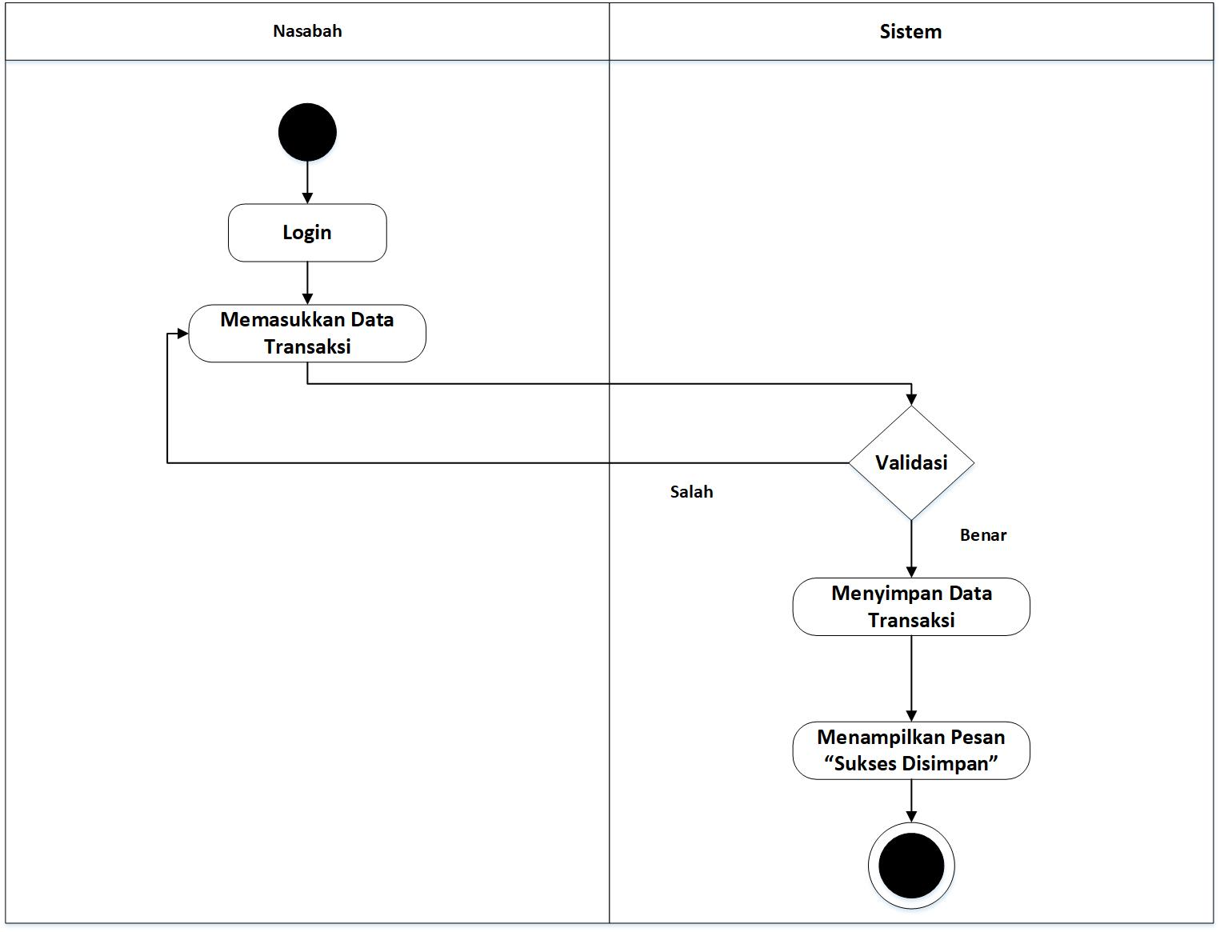
Menambah data Transaksi
Melihat Data Pinjaman

Slide 35

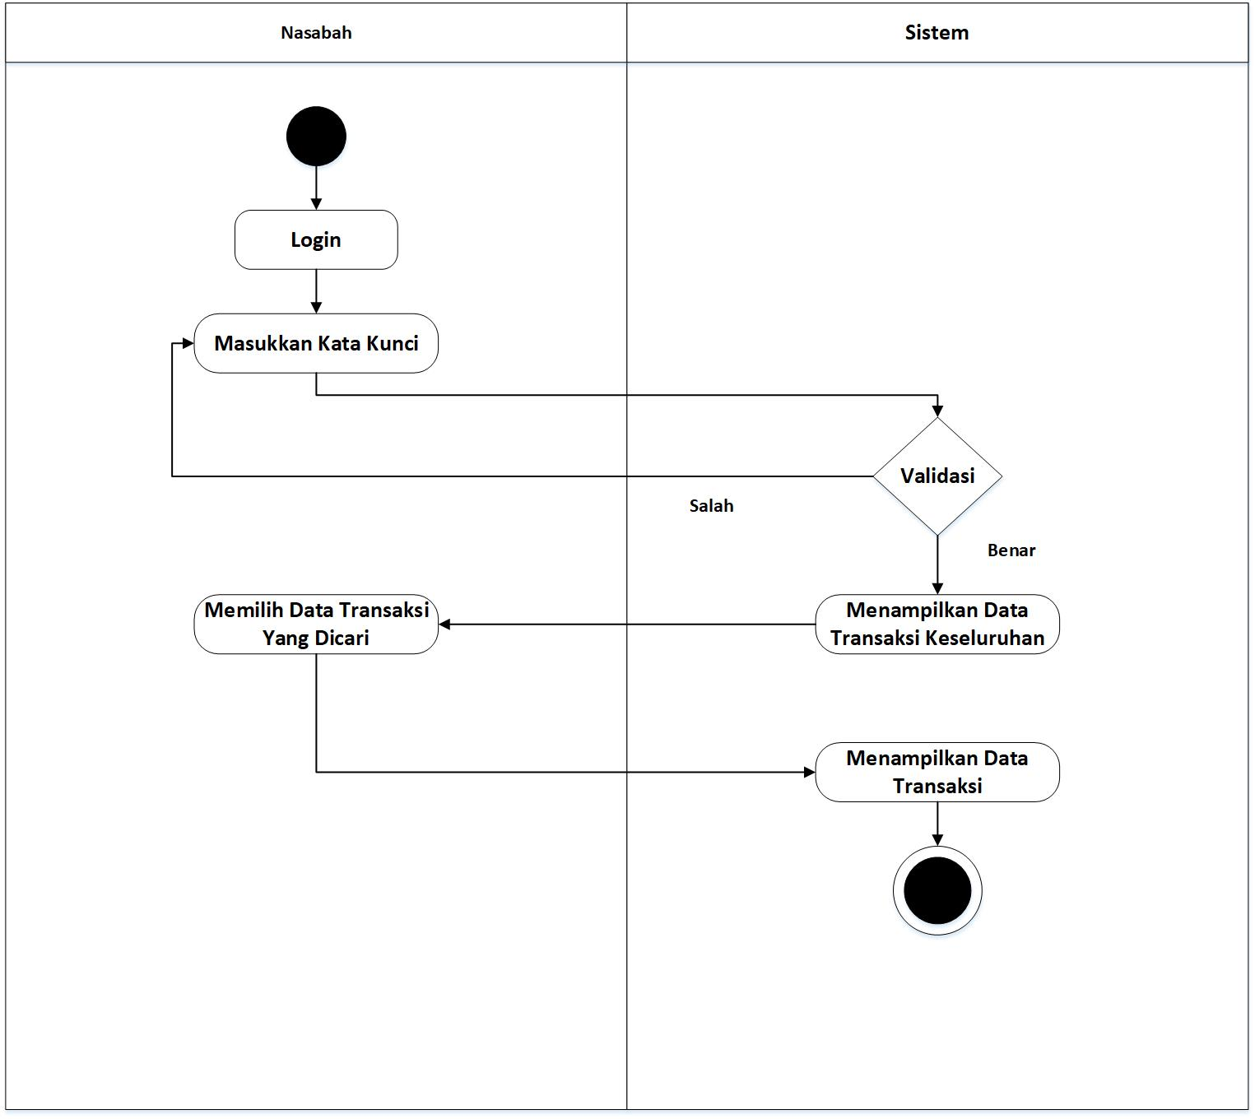
Mencari Data Transaksi
Melihat Data Transaksi

Slide 36
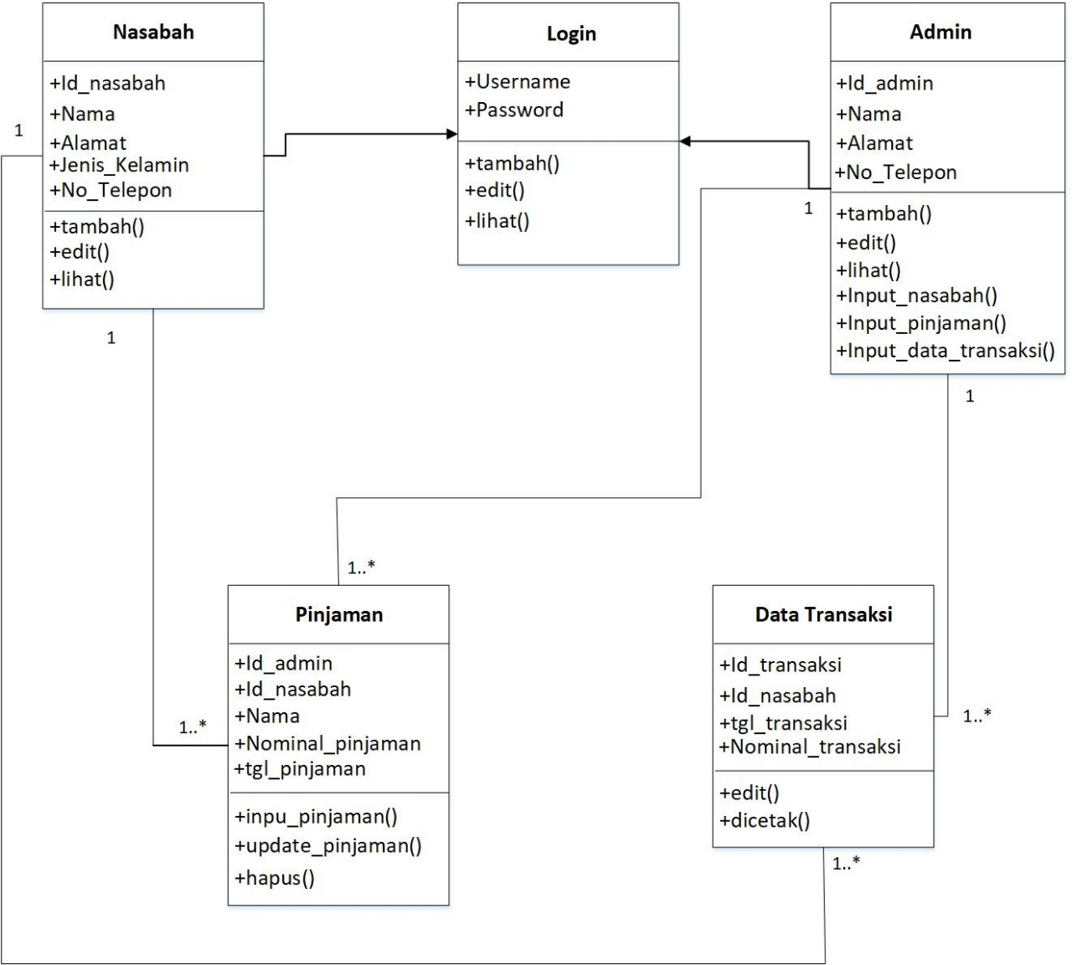
CLASS DIAGRAM

Slide 37
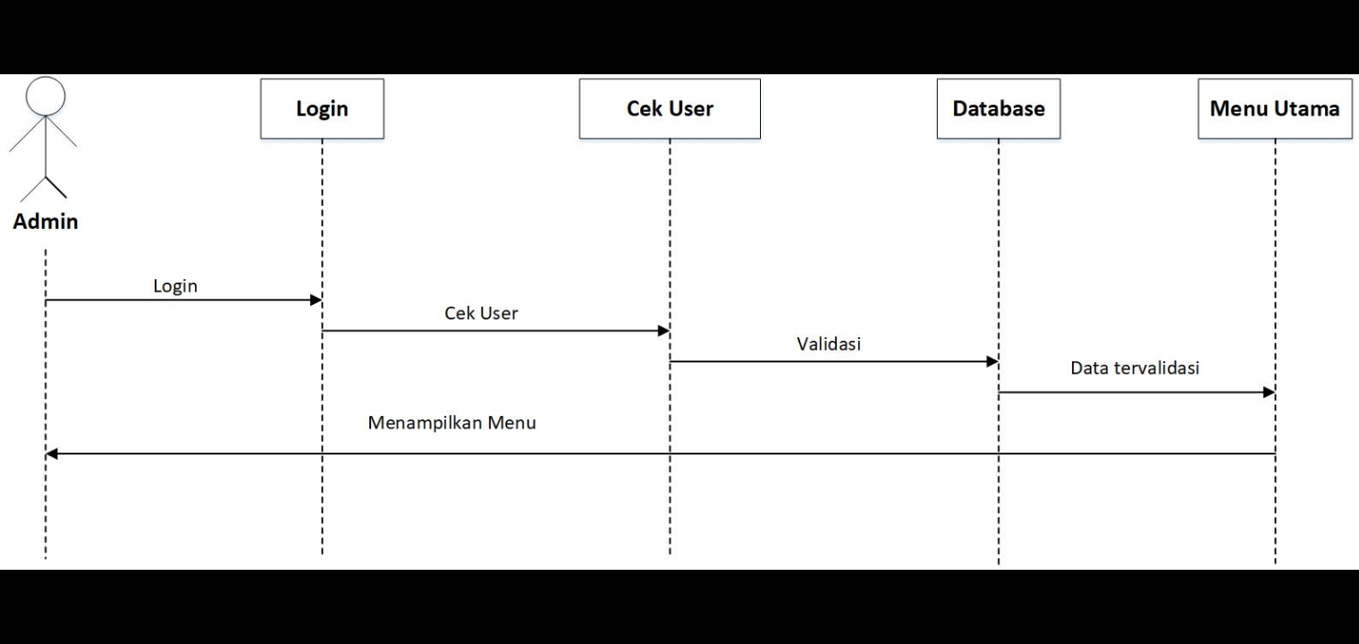
Sequential Diagram ADMIN

Slide 38
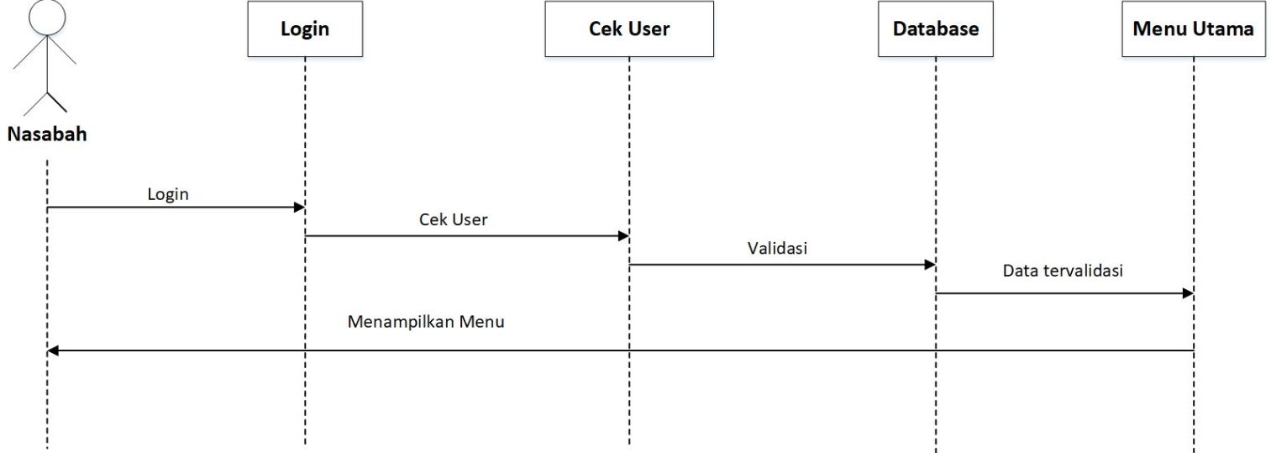
Sequential Diagram nASABAH

Slide 39
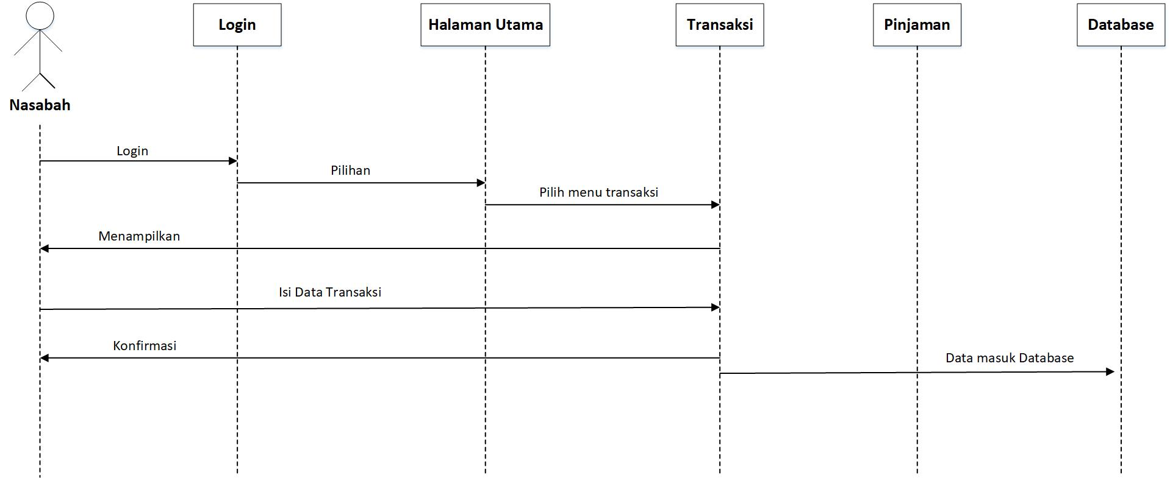
Sequential Diagram
Nasabah transaksi

Slide 40
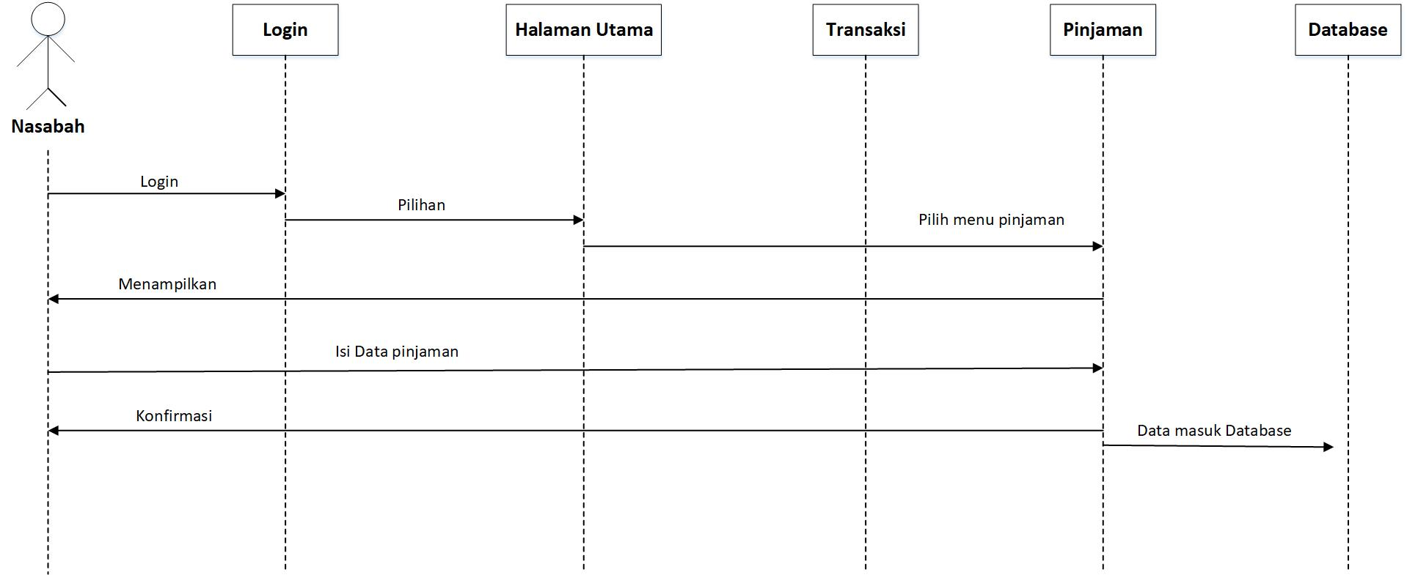
SEQUENTIAL DIAGRAM
Nasabah pinjaman

